Slide 1
Διδυμα
Νάσια Καρρά, Φίλιππος Καλντερόν, Γεώργιος Κόγιας, Μελίνα Μάρη, Β1
Διαδικασία γέννησης και κύησης διδύμων

Slide 2
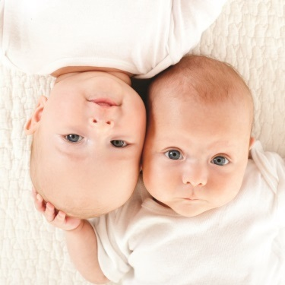
Περιγραφη και ορισμος
Δίδυμος καλείται η εγκυμοσύνη στην οποία δύο έμβρυα συνυπάρχουν εντός της ενδομητρικής κοιλότητος.
Συνήθως προέρχονται από την γονιμοποίηση δύο ωαρίων από δύο σπερματοζωάρια (διζυγωτικά δίδυμα) ή από την γονιμοποίηση ενός ωαρίου με ένα σπερματοζωάριο, τον διαχωρισμό του ζυγώτη και τον σχηματισμό δύο εμβρύων (μονοζυγωτικά δίδυμα).

Slide 3
Μονοζυγωτικες κυησεις
Οι μονοζυγωτικές κυήσεις αντιπροσωπεύουν το 30% των δίδυμων κυήσεων και ο μονοχοριονικός πλακούντας είναι γενετικά καθορισμένος.
Η εξωσωματική γονιμοποίηση αποτελεί παράγοντα κινδύνου στις μονοζυγωτικές κυήσεις, καθώς οι διαδικασίες εμβρύου μπορεί να προκαλέσουν αλλοίωση στην διάφανη ζώνη. Σε αντίθεση με τις διζυγωτικές κυήσεις, οι οποίες είναι πάντοτε διχοριακές, η χοριονικότητα στις μονοζυγωτικές κυήσεις καθορίζεται από την χρονική στιγμή της διαίρεσης των δύο κυτταρικών μαζών (ζυγώτη).
Εάν η διαίρεση πραγματοποιηθεί τις πρώτες 72 ώρες μετά τη γονιμοποίηση, η εγκυμοσύνη είναι διχοριακή (ΔΧ) και διαμνιακή (ΔΑ). Σε περίπτωση διαίρεσης μεταξύ των ημερών 4-8, η εγκυμοσύνη είναι μονοχοριακή (ΜΧ) και διαμνιακή (ΔΑ). Εάν η διαίρεση συμβεί μετά την όγδοη ημέρα, η εγκυμοσύνη είναι ΜΧ και μονοαμνιακή (ΜΑ).
Περίπου το 75% των μονοζυγωτικών κυήσεων είναι ΜΧ, το 25% ΔΖ,. H ΜΧ-ΜΑ δίδυμος κύηση αντιπροσωπεύει το 1-2% των μονοζυγωτικών διδύμων παγκοσμίως.

Slide 4
Διδυμεσ κυησεισ
Οι δίδυμες κυήσεις εμφανίζουν υψηλότερη συχνότητα αυτόματων αποβολών από τις μονήρεις κυήσεις με αποτέλεσμα η συχνότητα της διδύμου κύησης κατά την διάρκεια του πρώτου τριμήνου να είναι διπλάσια από αυτήν στο τέλος της κύησης.
Εάν αφαιρεθεί ο αριθμός των θνησιγενών εμβρύων και των αυτόματων αποβολών τότε η υπολογιζόμενη συχνότητα της δίδυμης κύησης αντανακλά περισσότερο την επιτυχή έκβαση της δίδυμης κύησης παρά την επιτυχή δίδυμο σύλληψη.
Η άποψη ότι η συχνότητα της διδύμου σύλληψης είναι υψηλότερη από την συχνότητα της διδύμου γέννησης έχει επιβεβαιωθεί υπερηχογραφικά. Η αυτόματη αποβολή του ενός διδύμου, νωρίς στην εγκυμοσύνη, ταυτόχρονα με την διατήρηση του άλλου διδύμου συχνά είναι ασυμπτωματική και σε κάποιες περιπτώσεις ευθύνεται για την παρουσία κολπικής αιμόρροιας.

Slide 5
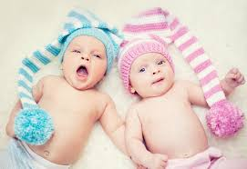
Οι πιθανεσ επιπλοκεσ ΣΤΙΣ κυησεισ διδυμων
1. Πρόωρος τοκετός
Σύμφωνα με έρευνες, πάνω από το 50% των διδύμων γεννιούνται πρόωρα, δηλαδή πριν την 37η εβδομάδα εγκυμοσύνης. Ο κίνδυνος συνεπώς για πρόωρο τοκετό και ό,τι αυτός μπορεί να συνεπάγεται είναι αυξημένος, για αυτό και οι επισκέψεις στον γυναικολόγος είναι συνήθως πιο συχνές στο δεύτερο και τρίτο τρίμηνο.
Οι ειδικοί δεν γνωρίζουν ακριβώς τα αίτια που προκαλούν τον πρόωρο τοκετό, φαίνεται όμως ότι όσο περισσότερα έμβρυα κυοφορεί η γυναίκα, τόσο αυξάνονται και οι πιθανότητες για πρόωρο τοκετό.

Slide 6
Άλλες πιθανεσ αιτιεσ
Ιστορικό πρόωρου τοκετού
Σύλληψη με εξωσωματική γονιμοποίηση
Προβλήματα με τον πλακούντα και τη μήτρα
Λοιμώξεις στο ουροποιητικό σύστημα ή τον τράχηλο
Αιμορραγία το δεύτερο και τρίτο τρίμηνο της εγκυμοσύνης
Ηλικία άνω των 35 ετών

Slide 7
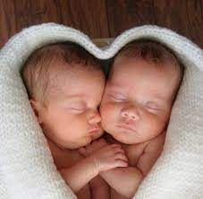
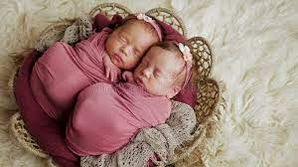
Καθυστερηση ενδομητριασ ΑΝΑΠΤΥΞΗΣ
Αυτό πρακτικά σημαίνει ότι το μωρό δεν μεγαλώνει όπως αναμένεται .
Ένας πιθανός λόγος είναι ο περιορισμός χώρου μέσα στη μήτρα.
Ένας άλλος, τυχόν προβλήματα με τον πλακούντα. Κάποιες φορές μάλιστα, τα δίδυμα παρουσιάζουν και διαφορετική ανάπτυξη το ένα από το άλλο, κάτι που δεν είναι πάντα σοβαρό.

Slide 8
πολυϋδραμνιο
Δύο μωρά μέσα στην μήτρα σημαίνει και μεγαλύτερη ποσότητα αμνιακού υγρού. Η ποσότητα του αμνιακού υγρού ελέγχεται με υπερηχογράφημα. Υπάρχουν δύο δείκτες που οι γιατροί λαμβάνουν υπόψη: το βάθος της μέγιστης λίμνης αμνιακού υγρού και του δείκτη αμνιακού υγρού.
Το πολυϋδράμνιο καταγράφεται σε ποσοστό 1% των κυήσεων περίπου. Για να διαγνωστεί μια έγκυος με αυτή την πάθηση πρέπει να έχει βάθος μεγαλύτερο των 8 εκατοστών ή ο AFI (Δείκτης Αμνιακού Υγρού) να είναι μεγαλύτερος των 20 εκατοστών.

Slide 9
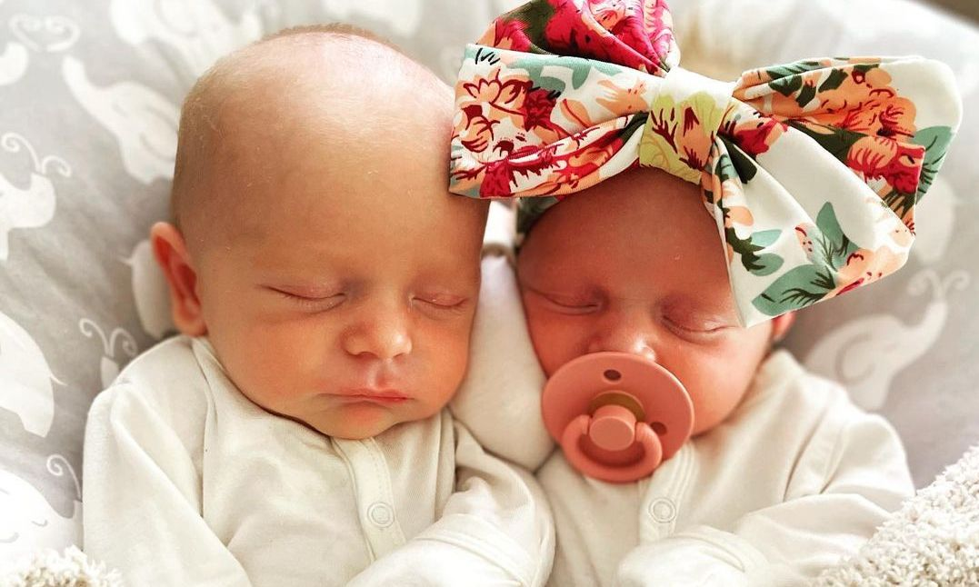
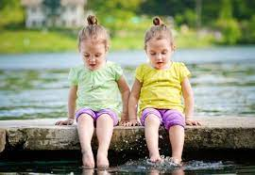
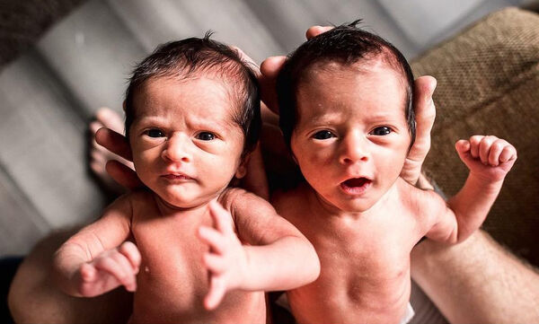
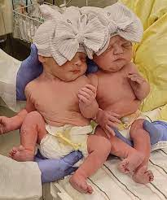
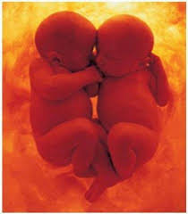
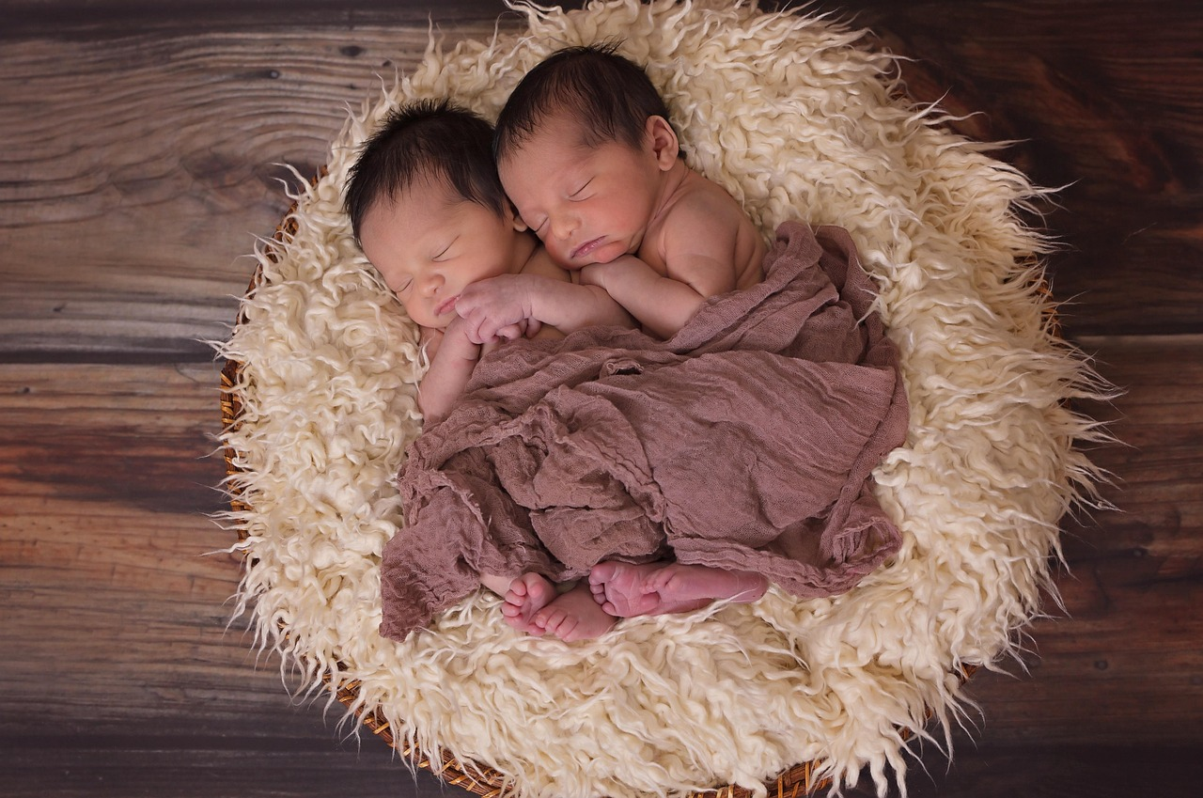
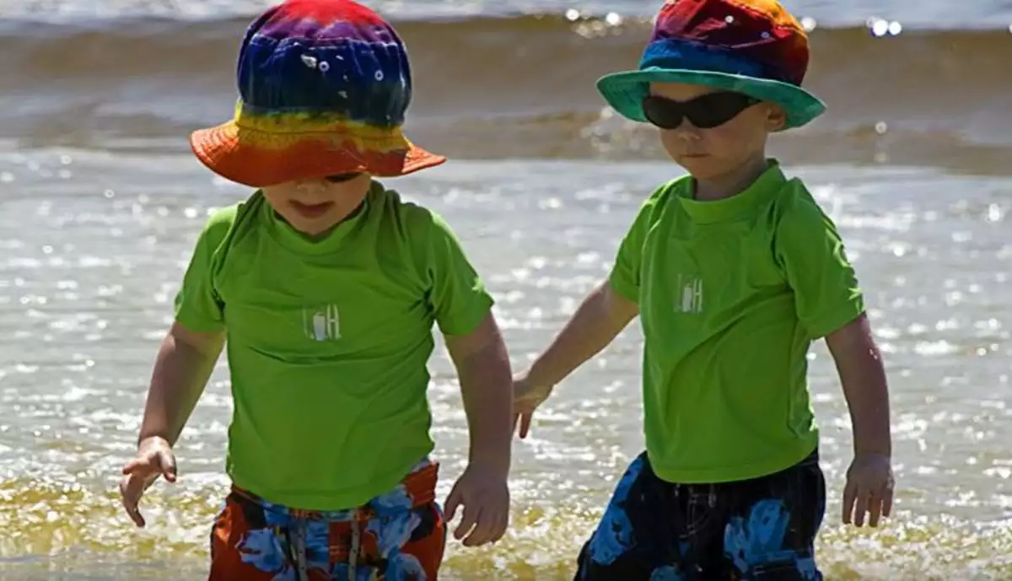
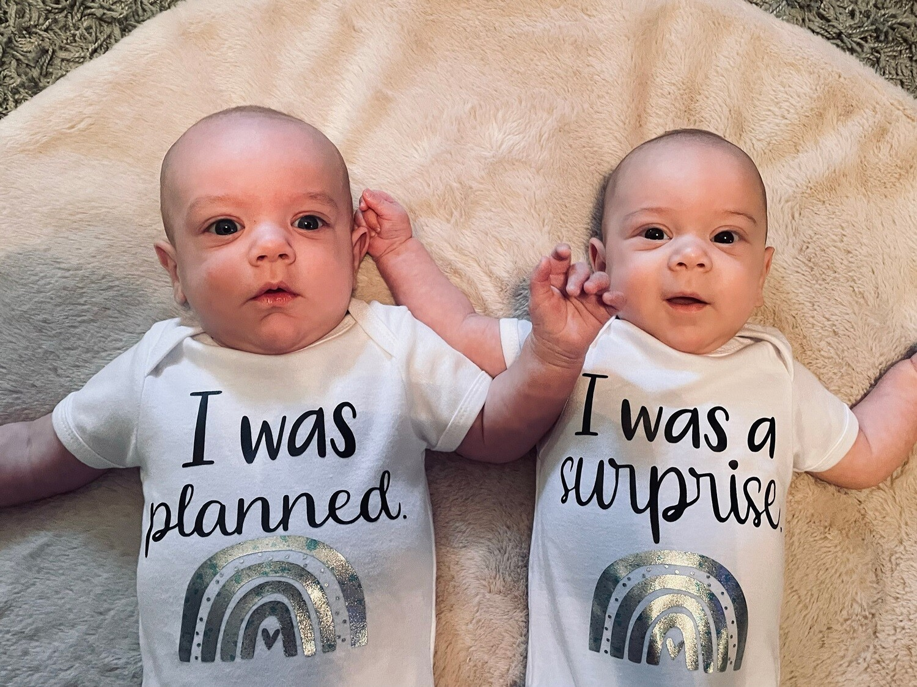
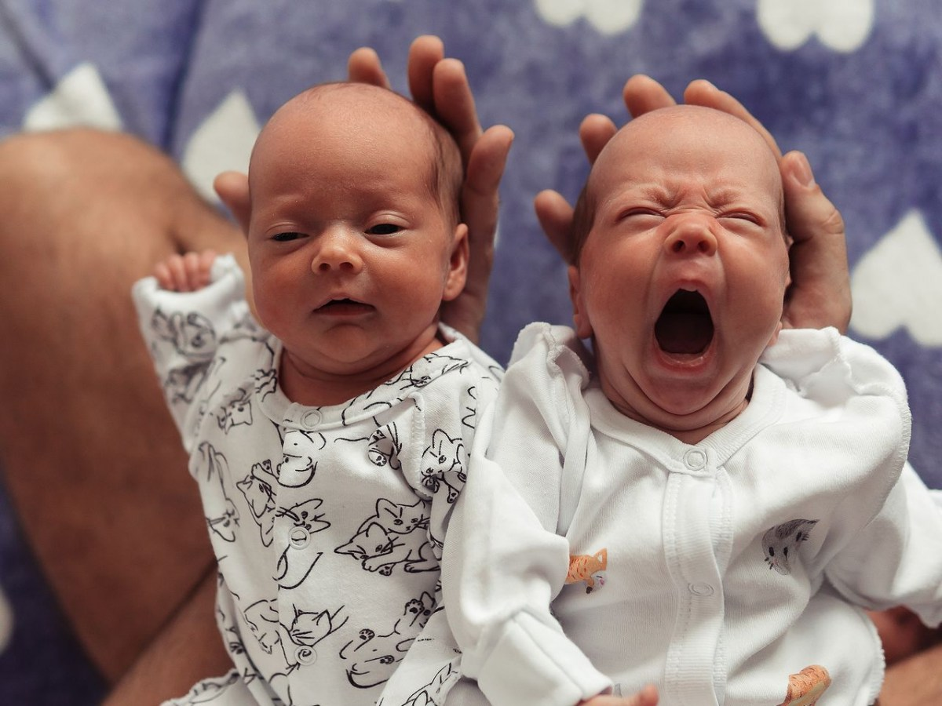
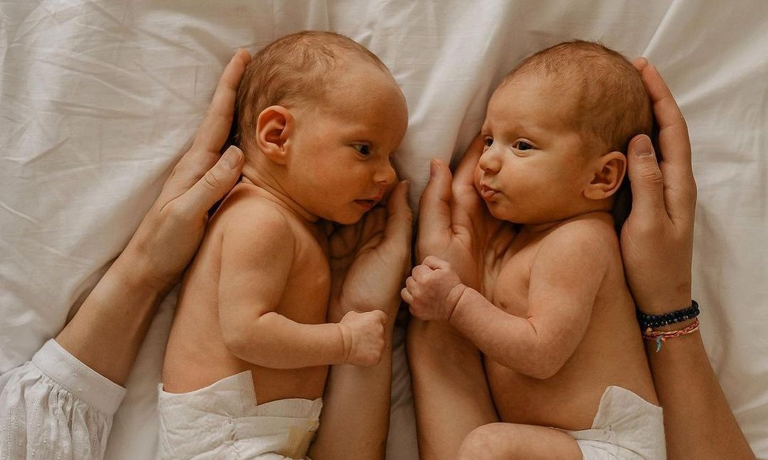
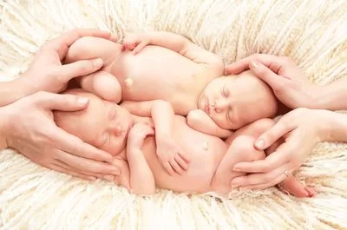
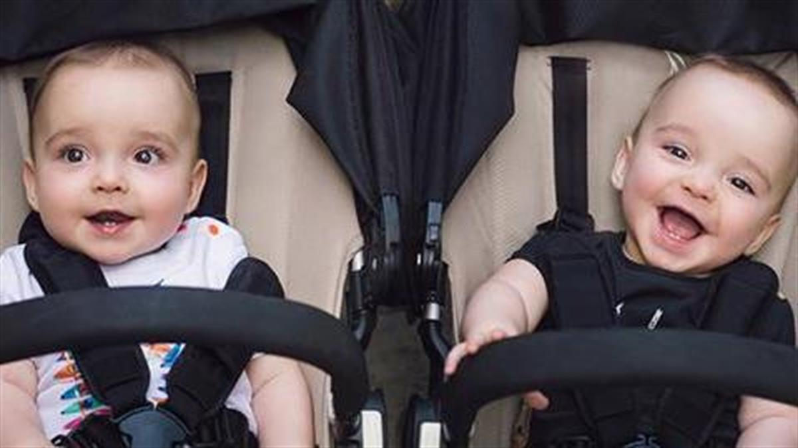
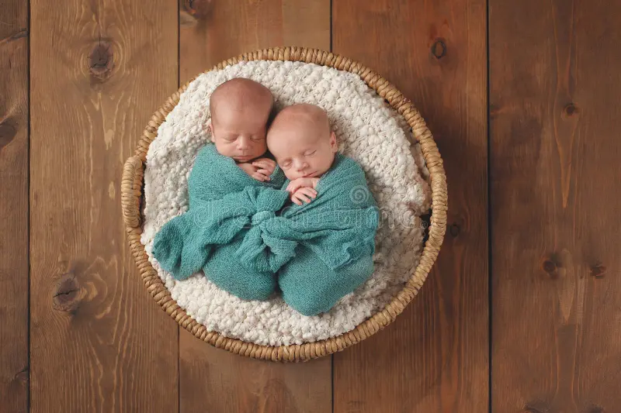
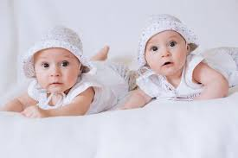
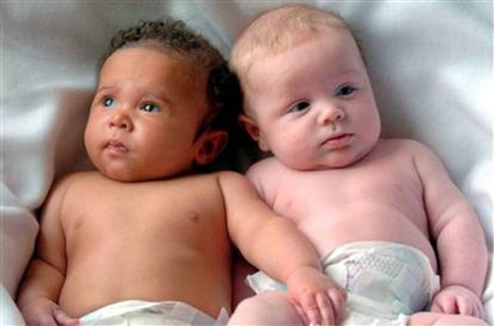
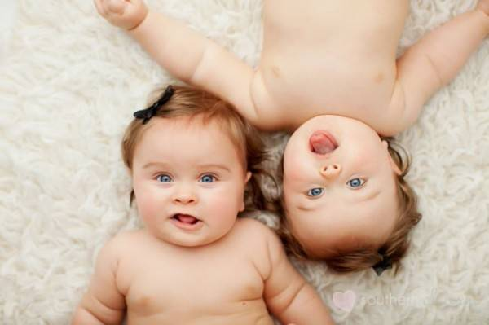
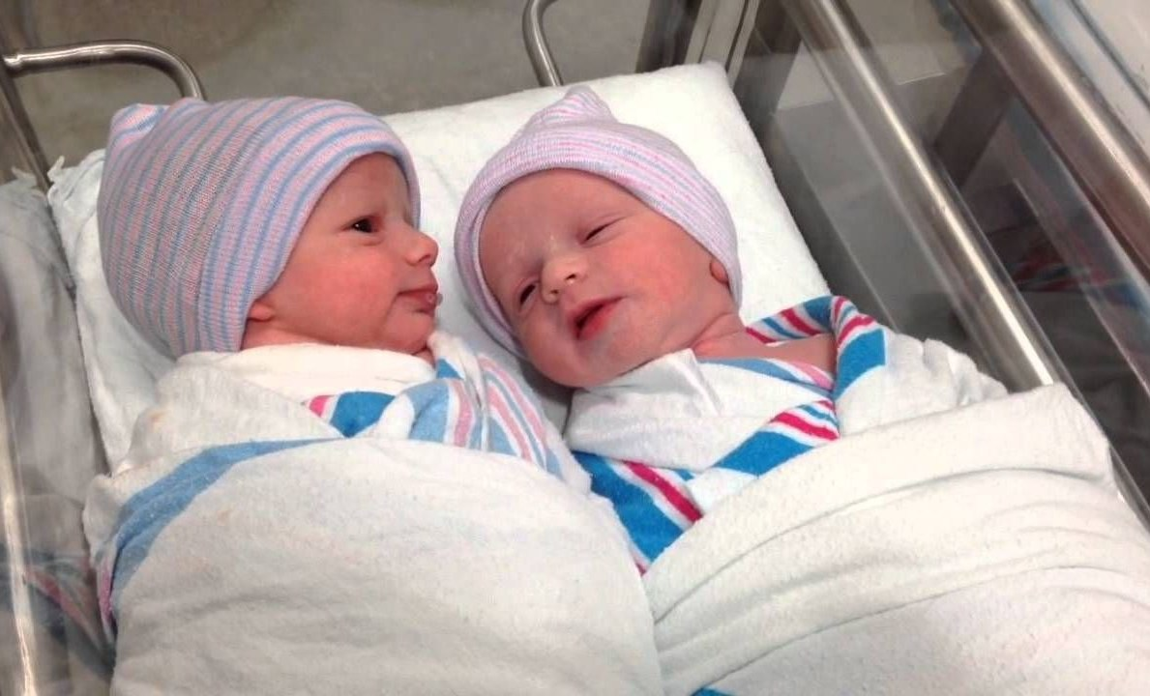
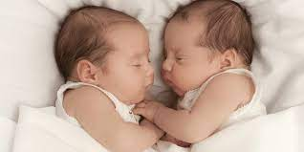
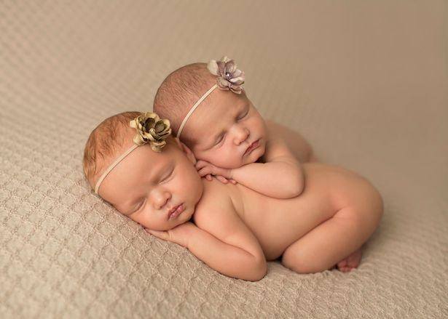
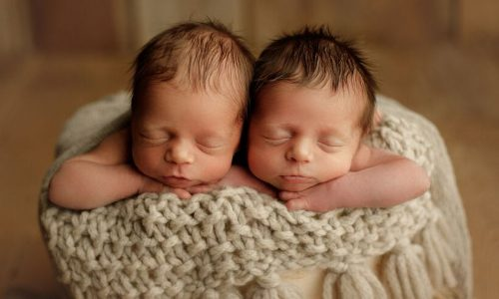

Slide 10
Πηγες
https://www.google.com/url?sa=t&source=web&rct=j&opi=89978449&url=https://emvriomitriki.gr/egkymosynh/fysiologiko-emvryo/didymos-egkymosynh&ved=2ahUKEwjqmJjw1sWLAxXGVPEDHWnCIcgQFnoECBcQAQ&usg=AOvVaw3HhHeeeSTXjCLS-ap5OlcI
https://www.mothersblog.gr/egkymosyni/story/141616/egkymosyni-se-didyma-poies-oi-pithanes-epiplokes
https://www.iaso.gr/blog/details/blogs/2019/05/07/polidimi-kiisi-ti-prepi-na-gnorizo-ke-ti-na-perimeno-sta-pedia-238&ved=2ahUKEwjqmJjw1sWLAxXGVPEDHWnCIcgQFnoECBUQAQ&usg=AOvVaw3NDlElOnrXHhVe9c8AHBCt
https://www.google.com/url?sa=t&source=web&rct=j&opi=89978449&url=https://www.mitera.gr/arthra-ygeias/didymi-kyisi-ti-prepei-na-gnorizoyme/&ved=2ahUKEwjqmJjw1sWLAxXGVPEDHWnCIcgQFnoECBIQAQ&usg=AOvVaw30oy6VAXG_fQrpYbxvQNOe

Slide 11
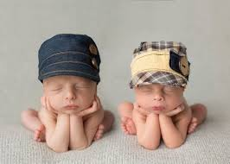
Ευχαριστουμε για την προσοχη σας
Νάσια Καρρά, Φίλιππος Καλντερόν, Μελίνα Μάρη, Γεώργιος Κόγιας Β1- Εργασία Βιολογίας, 2024-25
Καθηγήτρια: Κούκουρα Σταυρούλα

